Slide 1

رابطه بین جنس (جنسیت) و آسم
در دوران کودکی پسرها بیشتر مبتلا به آسم می شوند و آسم آنها شدیدتر است
بعد از سن 13-14 سالگی آسم در دختران شایعتر می شود
تداخل بین جنس و سایر عوامل خطر مانند تاثیر مصرف شیرمادر، سابقه فامیلی و حتی چاقی وجود دارد به شکلی که مثلاً با افزایش وزن خطر آسم در زنان افزایش می یابد ولی این رابطه در مردان دیده نمی شود

Slide 2
عوامل خطر آسم در بالغین
وجود آسم در دوران کودکی
علایم آسم ممکن است در 30% تا 50% کودکان مبتلا از بین برود ولی معمولاً در دو-سوم کودکان، آسم بر می گردد و در بزرگسالی ادامه خواهد یافت. 5% تا 10% کودکانی که آسم خفیف دارند در بزرگسالی به انواع شدید تبدیل می شود.
مصرف بعضی داروها مانند بتابلوکرها و هورمون درمانی در زنان
آسم شغلی در بعضی مشاغل مانند نقاشان ماشین، نظافت کنندگان، مشاغل درمانی، آرایشگران و نانواها
مصرف سیگار و ماری جوانا و سوء مصرف بعضی داروها

Slide 3
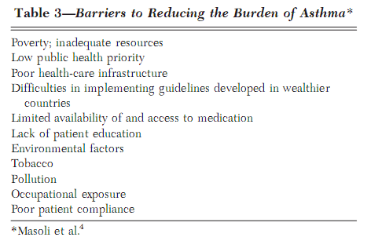
دلایل ناموفق بودن کنترل آسم در سطح دنیا

Slide 4
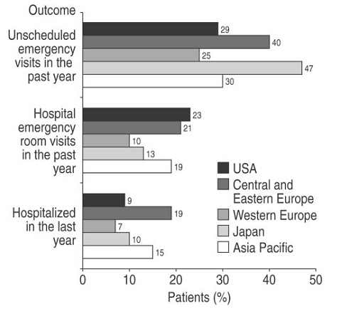
تفاوت شاخصهایی نشان دهنده کیفیت مراقبت

Slide 5
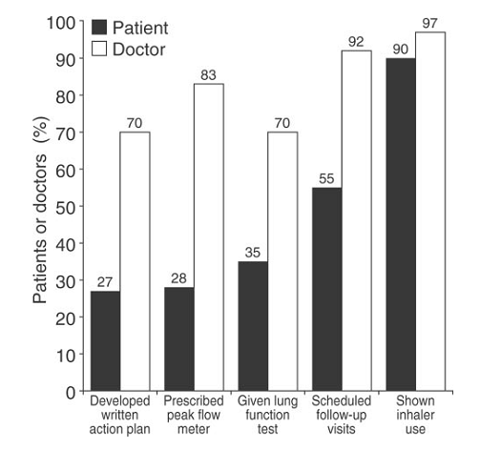
آیا بیماران مراقبت خوبی دریافت می کنند؟

Slide 6
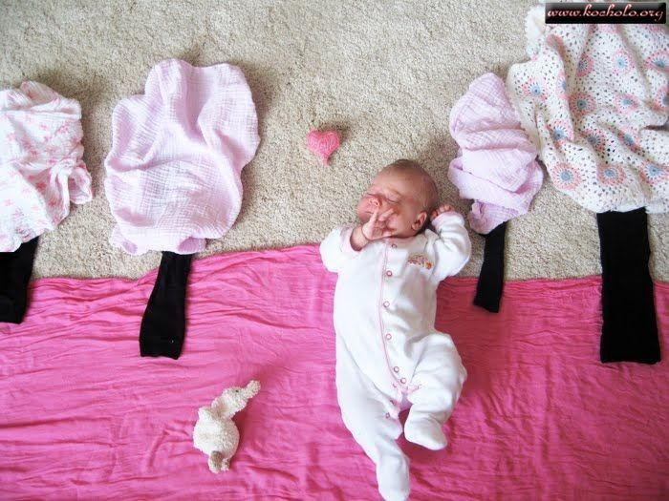
موفق باشید

